Slide 1
Tuần 1
Bài 2: Hình vuông – Hình tròn Hình tam giác – Hình chữ nhật
TOÁN 1

Slide 2
KHỞI ĐỘNG

Slide 4
KHÁM PHÁ

Slide 5
Hình vuông

Slide 6
Hình tròn

Slide 7
Hình tam giác

Slide 8
Hình chữ nhật

Slide 10
THỰC HÀNH

Slide 12
hình vuông
hình tròn
hình tam giác
hình chữ nhật

Slide 13
2. Hình tam giác có màu gì? Hình vuông có màu gì? Gọi tên các hình có màu đỏ?

Slide 15
VẬN DỤNG

Slide 16
Kể tên các đồ vật trong thực
tế có dạng: hình vuông,
hình tròn,hình tam giác,
hình chữ nhật.

Slide 17
HÌNH VUÔNG

Slide 18
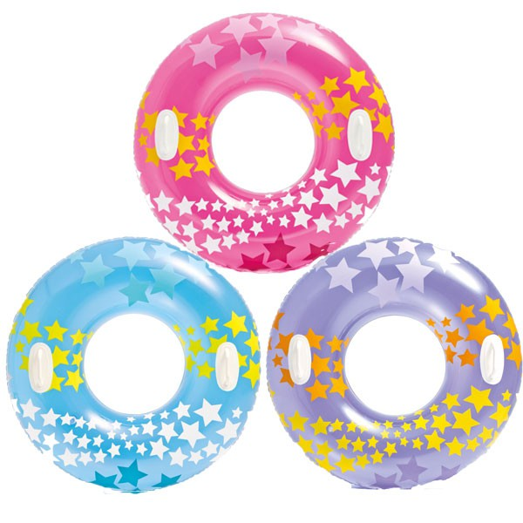
HÌNH TRÒN

Slide 19
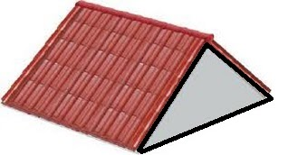
HÌNH TAM GIÁC

Slide 20
HÌNH CHỮ NHẬT

Slide 21
CÂU HỎI
Nhấn vào đây để quay lại
HÌNH TRÒN
HÌNH TAM GIÁC
HÌNH VUÔNG
HÌNH CHỮ NHẬT

Slide 22
CÂU HỎI
HÌNH TRÒN
HÌNH TAM GIÁC
HÌNH VUÔNG
HÌNH CHỮ NHẬT

Slide 23
CÂU HỎI
HÌNH VUÔNG
HÌNH CHỮ NHẬT
HÌNH TAM GIÁC
HÌNH TRÒN

Slide 24
CÂU HỎI
HÌNH VUÔNG
HÌNH CHỮ NHẬT
HÌNH TAM GIÁC
HÌNH TRÒN

